Slide 1

moustache
proyecto
GRUPO 7 – Noel Sariñena

Slide 2
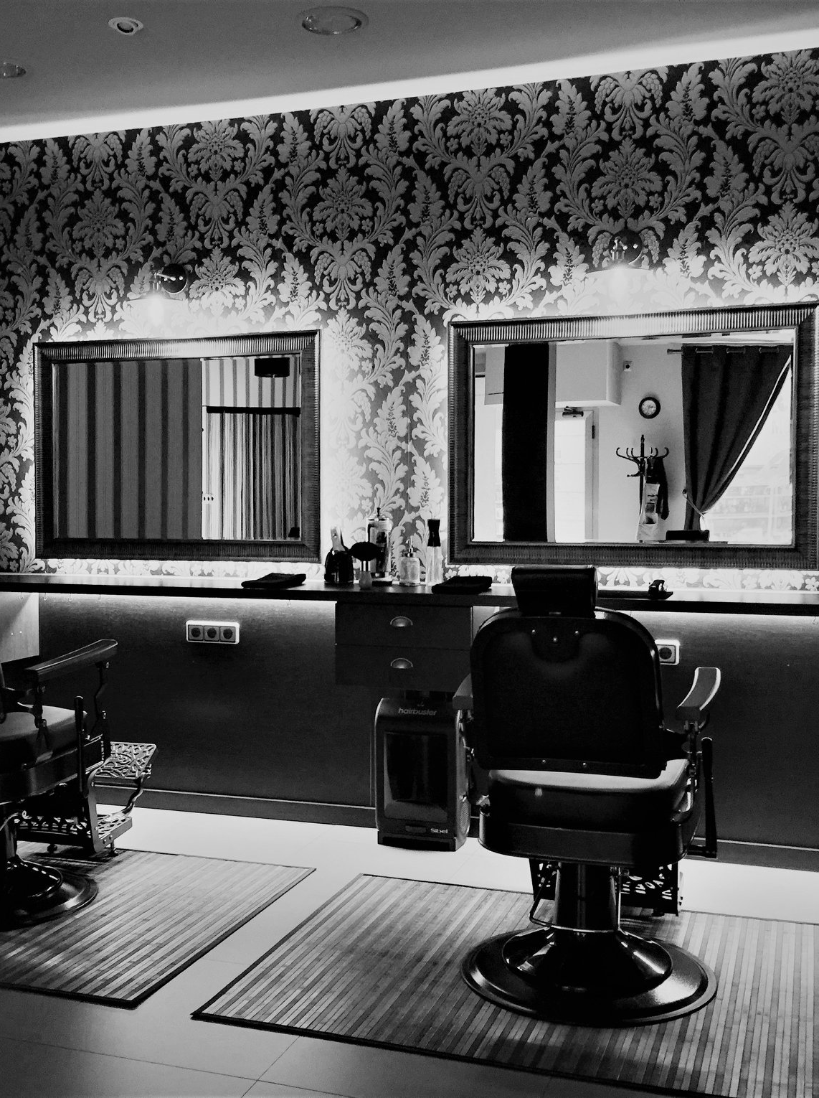
Introducción GENERAL
2
Moustache es una barbería ubicada en Granollers.
La idea fue propuesta por la barbería.
El plazo de desarrollo planteado era de 4 - 5 meses.
El proyecto consiste en hacer una aplicación web para gestionar reservas.

Slide 3
Objetivos iniciales del proyecto
3
01
02
03
GESTIÓN DE USUARIOS
CREACIÓN DE RESERVAS
TRAMITACIÓN DE PAGOS
Gestión completa de los usuarios (CRUD: Create, Read, Update, Delete)
Creación de reservas dentro de varias tablas en una base de datos.
Implementación de pagos con la API de PayPal.

Slide 4








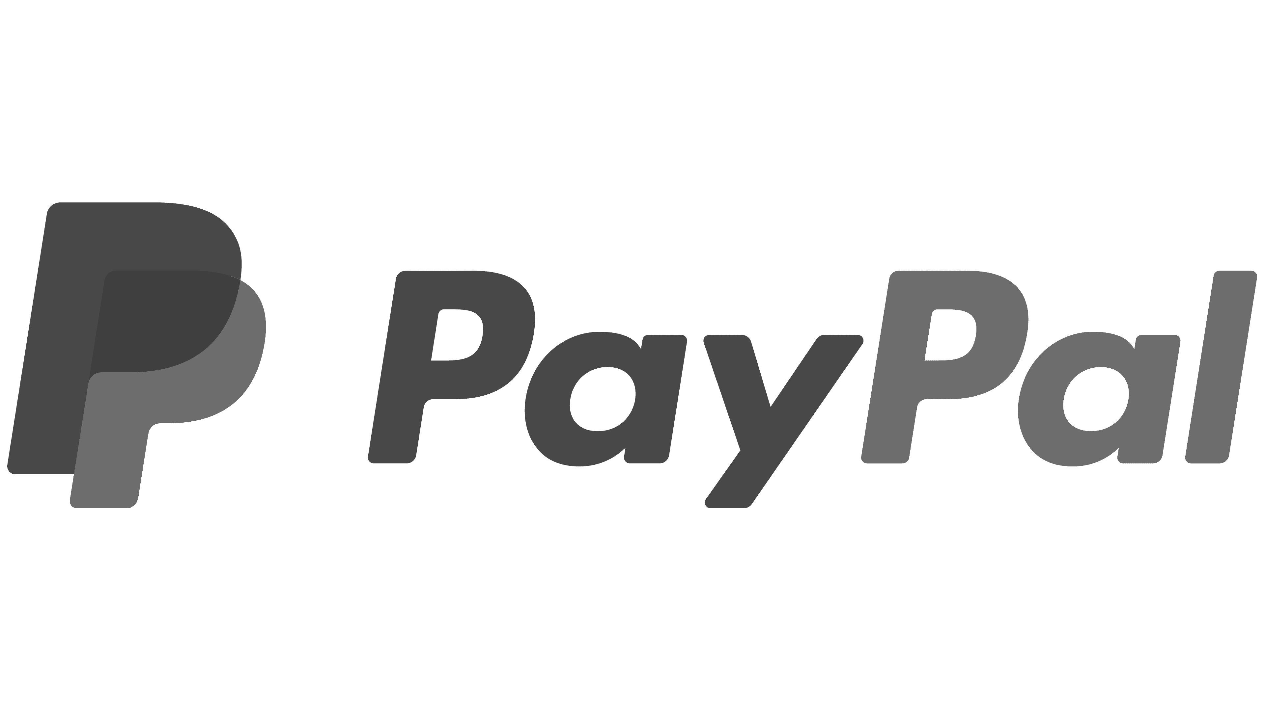

Herramientas usadas
4
1
Lenguajes de programación: HTML, CSS (Bootstrap), PHP, JavaScript (jQuery & Ajax).
2
Gestor de base de datos: phpMyAdmin (MySQL).
3
Sistemas de control de versiones: GitHub.
4
APIs de terceros: PayPal.
5
Integrated Development Environment (IDE): Visual Studio Code.

Slide 5
LÍNEA TEMPORAL DEL DESARROLLO
5
HTML & Bootstrap
Implementación de JavaScript
Creación de las páginas.
Implementación de la librería Bootstrap.
Programación del código JavaScript.
Comunicación Back – Front End.
Enero
Febrero
Marzo
Abril
Mayo
Planteamiento del proyecto
Implementación de PHP
Finalización del proyecto
Propuesta y desarrollo de la idea.
Planteamiento del proceso de desarrollo.
Programación del código procesador de datos (Back-End).
Creación de las Bases de Datos.
Documentación del producto final.
Presentación del proyecto.

Slide 6
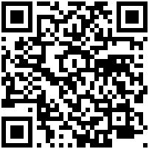
Despliegue de la aplicación
6
URL: https://cutt.ly/BwqPAQgA

Slide 7
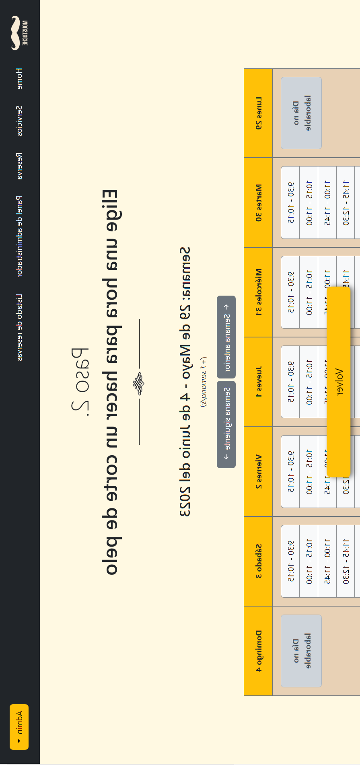
DEMOSTRACIÓN

Slide 8
8
CONCLUSIÓN
※ Futuros objetivos
※ Q & A

